Slide 1
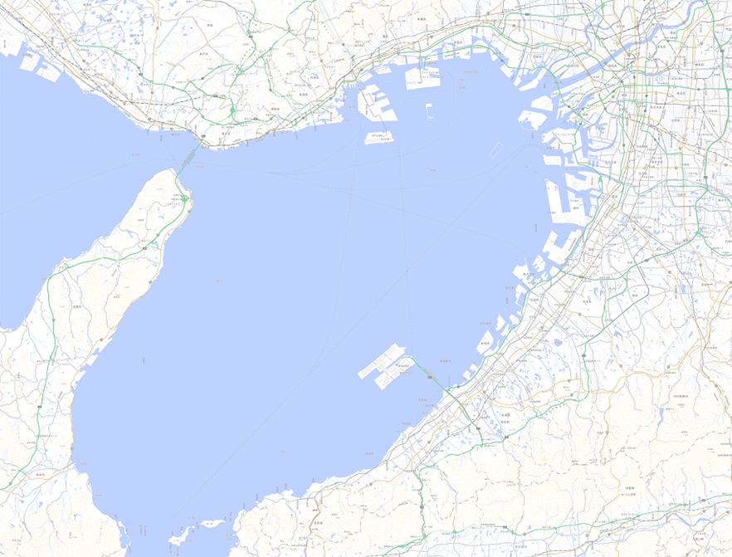
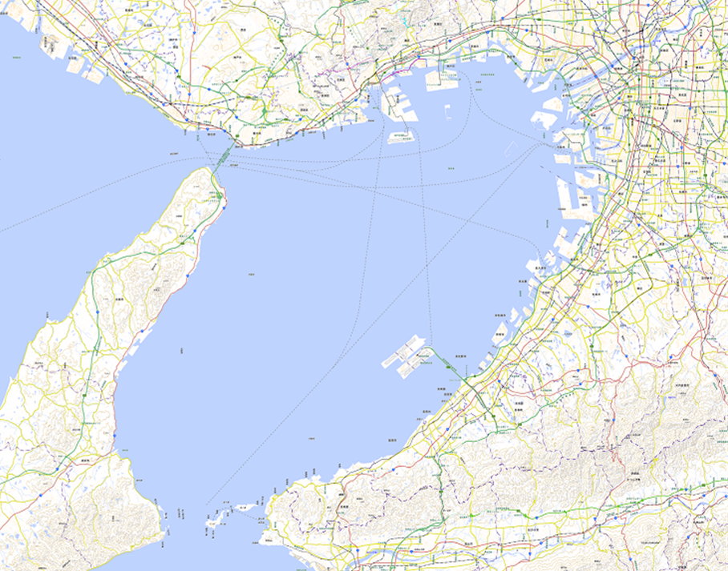
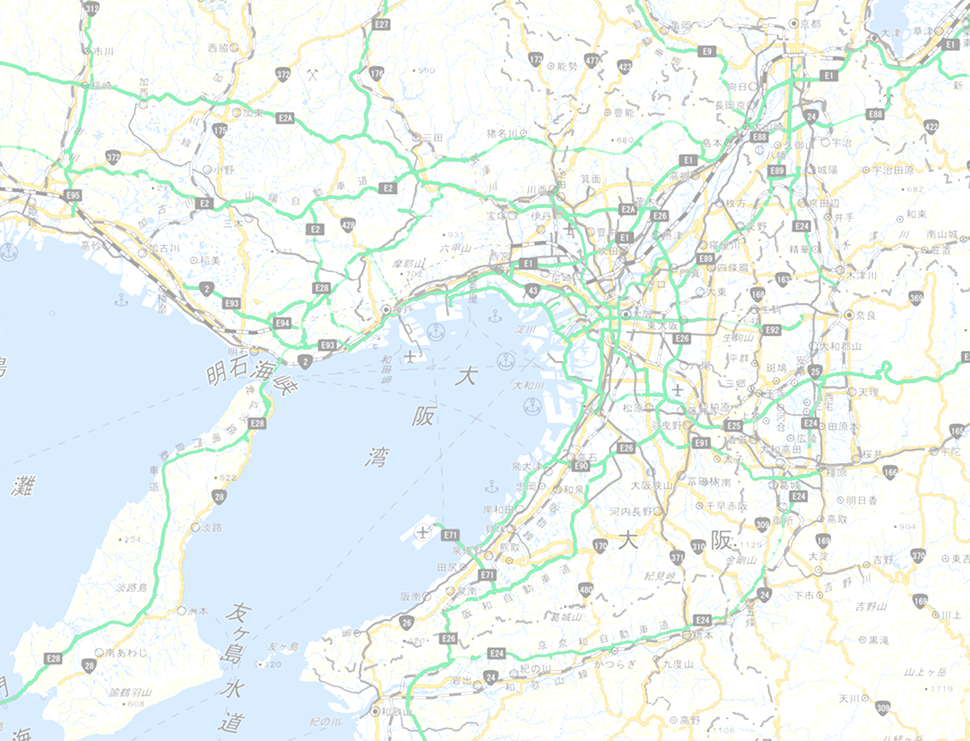
大阪広域ベイエリアまちづくりビジョン 中間とりまとめ（案）【概要】
大阪広域ベイエリアまちづくり推進本部
資料2-1
■大阪広域ベイエリアまちづくりビジョンの目的
取組みの方向性イメージ
夢洲における万博・IRのインパクトや関連インフラ整備の効果を、泉州地域沿岸部の様々な 地域資源を活用し、ベイエリア全体の活性化、さらなる大阪・関西の発展につなげるため、2050年を長期目標とした大阪広域ベイエリアの将来像を示すとともに、様々な主体の取組みの基本的な方向性を示す。
京都
隣接府県・西日本等との連携
（広げる）
神戸
■2050年の大阪広域ベイエリアがめざす姿
旅客船・サイクル等の連携による瀬戸内・淡路島等との回遊性向上
歴史街道等を活用した近隣府県との連携
ベイエリアが一体となった国内外への情報発信
（仮）人・モノ・空間・時間をつなぐ大阪広域ベイエリア
瀬戸内海
夢洲
【大阪～堺】
多様な交流により、最先端技術と由緒ある歴史・文化、豊かな自然環境が調和し、
豊かな暮らしと大阪・関西の持続的発展を実現
ベイエリアにかかる地域資源・
既存ストックの魅力向上（みがく）
堺浜
世界中の人を惹きつける
文化・観光エリア
アジアとつながり新たな価値を
生み出す産業エリア
様々な恵みとうるおいをもたらす
海辺環境エリア
【臨海部】
観光・歴史・文化資源、スポーツ・レクリエーション施設、自然海浜等の多様な地域資源を利活用し、地区ごとの個性をみがく
【大阪湾】
産業（漁業振興、大阪産（もん）の活用）の活性化、大阪湾環境再生
大阪ブルー・オーシャン・ビジョンの実現
堺旧港
誰もが安全・安心で快適に活動できるスマートなまち
奈良
■取組みの方向性
各地域の特徴を活かしながら、地域資源やストックを”みがき”、”つなぎ”、広域に”広げる”とともに、めざす姿の実現に向けた様々な取組みを“育てる”ことで、大阪広域ベイエリア全体の魅力を高める。
なお、新型コロナウイルスの影響を踏まえて取り組む。
地域資源の連携・ネットワーク化
（つなぐ）
背後地域との連携・ネットワーク化
（つなぐ）
“みがく”
○地域資源等の個性をみがく
○価値を守り、新たな魅力を付加
○新たな資源・魅力を創出
など
“つなぐ”
○テーマやストーリーで資源等をつなぐ
○公民連携により相乗効果を創出
○アクセスや情報発信を強化
など
“広げる”
○隣接府県や西日本等との連携により取組み効果を広げる
○国内外への情報発信により活動を広げる など
旅客船・鉄道・サイクル等の連携による 回遊性の向上
歴史街道、祭り・イベント、スポーツ施設等の連携による活性化
臨海部のにぎわい拠点や漁港等と内陸部の中心市街地や歴史・文化地区等との 連携による相乗効果の創出
“育てる”
淡路島
○社会実験やスタートアップ支援により事業や活動を
育てる
○まちづくりの担い手となる人や組織を育てる
○観光資源やまちのブランドを育てる
○海への関心や愛着を育てる
など
和歌山
出典：地理院タイルを加工して作成
■重点的な取組み（つなぐ・広げる）
【海上交通の活性化】
【広域サイクル連携の推進】
嵐山
琵琶湖
（取組みの方向性）
○大阪湾内の拠点を結ぶネットワークを充実させることで、多様な移動手段の確保、ベイエリアの 回遊性の向上を図る。
○海の駅の連携など、海洋性レクリエーションの 活性化を図る。
○大阪湾と瀬戸内・西日本等を結ぶネットワークの形成、水都大阪・淀川舟運との連携、周遊クルーズの充実等によりベイエリアの魅力を高める。
＜具体例＞
・クルーズ客船の母港化
・湾内船着場規格の統一、船着場までのアクセスの 快適性・利便性向上、船着場周辺のにぎわい創出・魅力向上
・寄港地、停泊地周辺の地域魅力の向上
（集客施設との連携、みなとオアシスの認定など）
・海と川を運行可能な造船
・自転車など、他の交通手段との連携
・船内コンテンツの充実
・定期運航に向けた支援、柔軟な法制度の運用
など
淀川・
水の回廊
（取組みの方向性）
○大阪広域ベイエリアは琵琶湖と淡路島の中間に位置し、泉州サイクルルートや海上交通等を活用し、各サイクルルートをつなぐ広域サイクルネットワークを形成するなど、観光やスポーツとしてのサイクリング環境を整備し、 新たな人の動きを創出する。
○安全に通行できるサイクルルートの設定やシェアサイクルの効果的な活用により、内陸部から臨海部へのアクセスや臨海部の回遊性の向上を図る。
ビワイチ
神戸空港・
兵庫各エリア
USJ
淀川三川合流域
さくらであい館
内航フェリー
（四国・北九州方面）
夢洲
天保山
北大阪サイクルライン
【海の玄関口】
クルーズ客船・外航フェリー
堺浜
北河内サイクルライン
堺旧港
京奈和自転車道
淡路島・
瀬戸内海
大阪湾内
泉州
各エリア
＜具体例＞
・サイン表示など、統一的な通行環境整備
・サイクルルートの周知・情報発信
（アプリやマップの活用など）
・利用タイプに応じたシェアサイクルの導入
（長距離型、観光型など）
・サイクルサポートステーションの設置促進
・にぎわい拠点の整備や誘客イベントの実施など、まちの周遊魅力の向上
・海上交通（フェリー、渡船など）や鉄道など、
他の交通ネットワークとの連携
など
夢洲
にぎわい拠点整備（予定）
【空の玄関口】
関空
アワイチ
泉州サイクルルート
自転車博物館
サイクルセンター
南河内
サイクルライン
深日港ー洲本港
（社会実験）
深日港ー洲本港
（社会実験）
関空
水間鉄道
道の駅
奥河内くろまろの郷
淡路島
深日港観光案内所
さんぽるた
出典：地理院タイルを加工して作成
（紀の川サイクリングロード）
太平洋岸自転車道
出典：地理院タイルを加工して作成
※本資料に記載の内容は確定したものではなく、今後の関係者との協議を踏まえ、適宜、見直します。

Slide 2
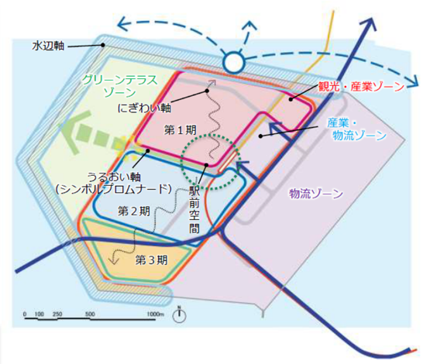
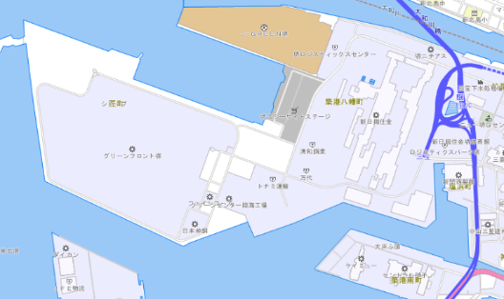
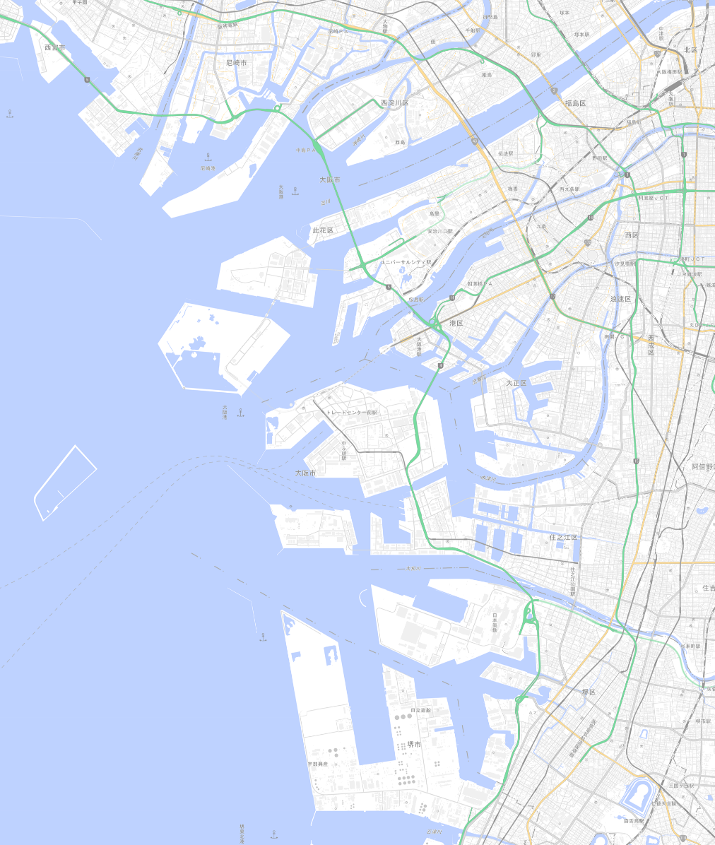
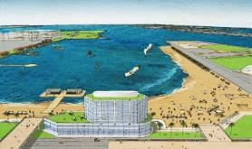
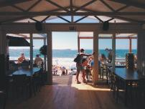

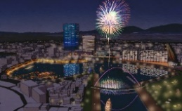
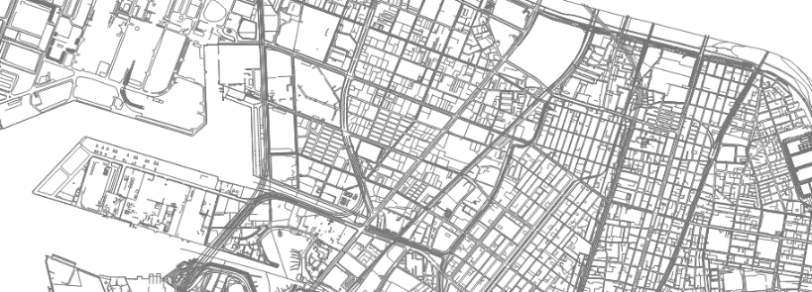
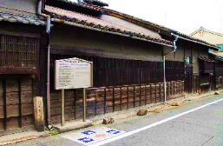
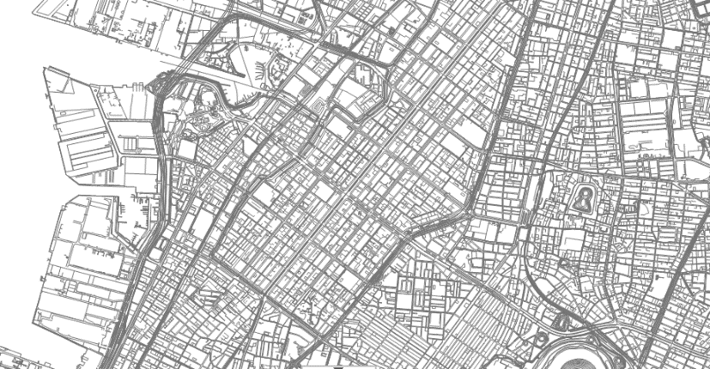

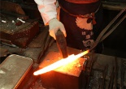
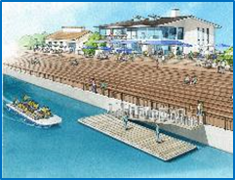
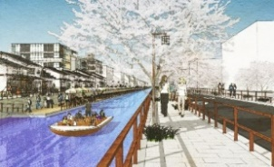

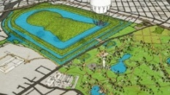
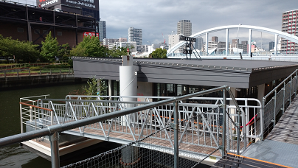
大阪～堺の取組み
「海の玄関口」として、最先端の技術を活かして、歴史・文化資源、豊かな観光資源等の良質なストックを連携・活用し、 内陸部の各拠点とベイエリアが一体となった国際観光・交流拠点を形成するとともに、海辺のレクリエーション拠点として魅力のあるウォーターフロントを形成。あわせて、地域や企業の立地ニーズに対応した適切な土地利用を誘導し、産業・業務機能の強化を図る。
さらに、ベイエリア内の回遊性の向上や他の地域の多様な資源と連携し、広域的につなぐ取組みを進めることで、大阪広域ベイエリアの活性化を図る。
【つなぐ】
（交通ネットワークの連携）
○海上交通の一大ターミナルの形成（クルーズ客船の母港化、海の玄関口としての機能強化）
○海上交通ネットワークの形成（夢洲～堺～関空、水の回廊・淀川、兵庫の海上アクセス構築など）
○内陸部から臨海部への交通アクセスの向上（夢洲アクセスの整備、新たな交通システム等の導入など）
○ベイエリアの回遊性の向上（シェアサイクルの活用、旅客船による周遊など）
（ソフト・イベント連携）
○観光連携（夢洲～堺旧港～世界遺産、大阪~堺~泉州地域の周遊ルートの構築など）
○伝統文化を核とした連携（住吉祭、だんじり、ふとん太鼓等と連携したイベント実施など）
○スポーツ連携（スポーツ施設を活用したプロ・アマの大会やイベントの実施など）
○景観資源を活用した連携（大阪～堺の夜景クルーズ、フォトコンテストなど）
（産業連携）
○アイデアと中小ものづくり企業とのマッチング
○医工連携など、異業種間連携の促進
【みがく】
（夢洲）
○大阪の成長をけん引するIRを核とした新たな国際観光拠点の形成
○大阪の成長を支える国際物流拠点の充実
○ベイエリアの各地域との連携によるさらなる経済振興・都市魅力向上
海上アクセス拠点
（堺浜）
○海辺の特性を活かしたにぎわい機能や親水空間、スポーツや健康づくりの場の創出により、海辺の レクリエーション拠点として魅力あるウオーターフロントを形成
○先端技術や成長機会を取り込み、新産業を創出
海上交通
J-GREEN堺
なにわ自転車道
新北野防災船着場
京都方面
海とのふれあい広場
（基幹的広域防災拠点）
北泊地
浅場化
堺浜自然再生
ふれあいビーチ
未利用地の活用
大野川緑陰道路
堺浜一号公園
矢倉緑地公園
サイクルルート
イメージ
矢倉緑地公園
パブリックアクセスの充実
神戸・尼崎方面
【此花西部臨海】
水の回廊
イメージ
イメージ
夢洲アクセス（北ルート）
舞洲運動広場・
球技場・野球場
ユニバーサル
シティポート
舞洲緑地
【舞洲】
USJ
TUGBOAT_TAISHO
マリンレジャーなど、新しい使い方の水辺空間
海上アクセス拠点
天保山岸壁
（堺駅・堺旧港）
○環濠都市の歴史文化や貴重な資源を活かし、関西のゲートウエイとして、国内外から人が 集まり、新たな経済、文化、ビジネスなどが創出される交流拠点を形成
〇ベイエリアと内陸部を結ぶ新たな交通システムの導入により、人中心の快適で魅力的な都市空間の形成を図ることで、新たな人の流れを創出
〇環濠エリアでは、水辺や歴史的なまちなみを 活かした堺ならではの魅力を創出
イメージ
国土軸へ
外航・瀬戸内
クルーズ
【夢洲】
海遊館
【天保山・築港】
中央線延伸
中央突堤
北岸壁
赤レンガ倉庫
サイクルルート
ターミナル機能などが
集積するベイエリア
堺旧港
エリア
南海本線
鉄砲鍛冶屋敷
もと「なにわの海の時空館」
シーサイドコスモ
NITE
（製品評価技術基盤機構）
【鶴浜】
【咲洲】
インテックス大阪
もと「車庫用地」
海上交通
南海高野線
体験型観光
野鳥園臨港緑地
もと「咲洲高校」
鶴浜岸壁
堺駅
環濠
エリア
新島
名村造船所跡地
新たな交通システム
堺東駅
南港魚釣り園護岸
もと「第６貯木場」
大阪～堺
サイクルルート連携
イメージ
イメージ
阪堺電軌阪堺線
ベイエリア間の連携
イメージ
伝統産業
海とのふれあい広場
海釣りテラス
J-GREEN堺
住吉祭
（住吉神社～堺宿院）
関空へ
古墳
エリア
【堺浜】
サイクルルート
堺旧港親水護岸の利活用
環濠の水辺を活かした魅力創出
世界遺産の価値や魅力の発信
臨海部アクセス
（その他）
○海につながる河川の舟運環境整備
○スポーツ・レクリエーション需要に対応したまちづくり
○ベイエリアの公共用地・公共施設の有効活用
○成長著しいアジアとのビジネス交流・交易拠点の形成
○公園・緑地の活性化、みどりの保全
○ウォーターフロントの豊かな魅力を活かした快適な居住空間の形成
○優れた眺望景観・夜間景観の創出、海から見える魅力的なまちなみ形成
共生の森
【堺駅・堺旧港】
重点取組みエリア
観光・にぎわい施設等
公園・みどり等
船着場・親水護岸等
公有地等
新たな交通システム
みなと堺グリーン広場
サイクルルート
関西空港・
泉州方面
仁徳天皇陵古墳
大仙公園

